Slide 1
JAVASCRIPT
Դաս։ 02 Ցիկլեր և ֆունկցիաներ

Slide 2
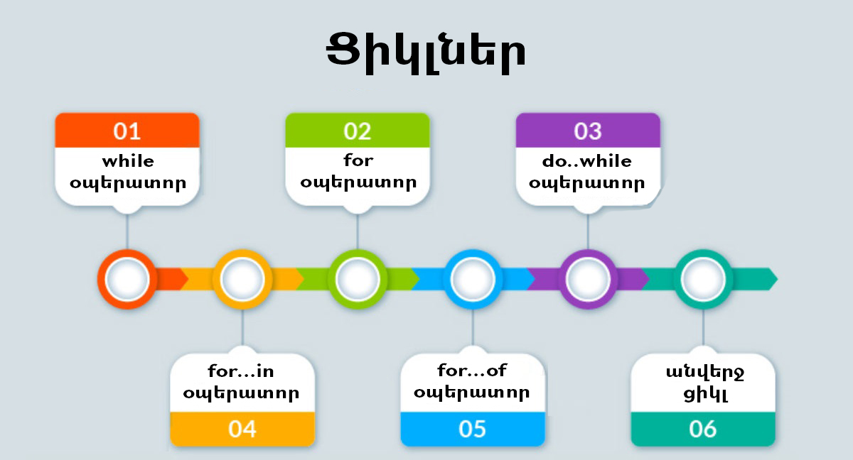
Js ցիկլների տեսակները

Slide 3
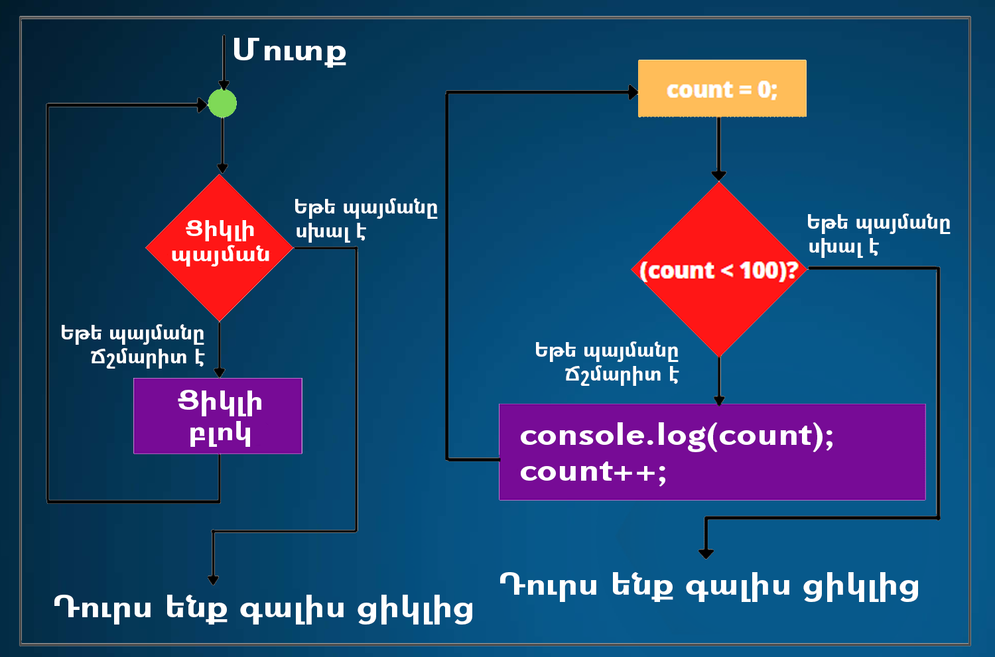
while ցիկլ

Slide 4
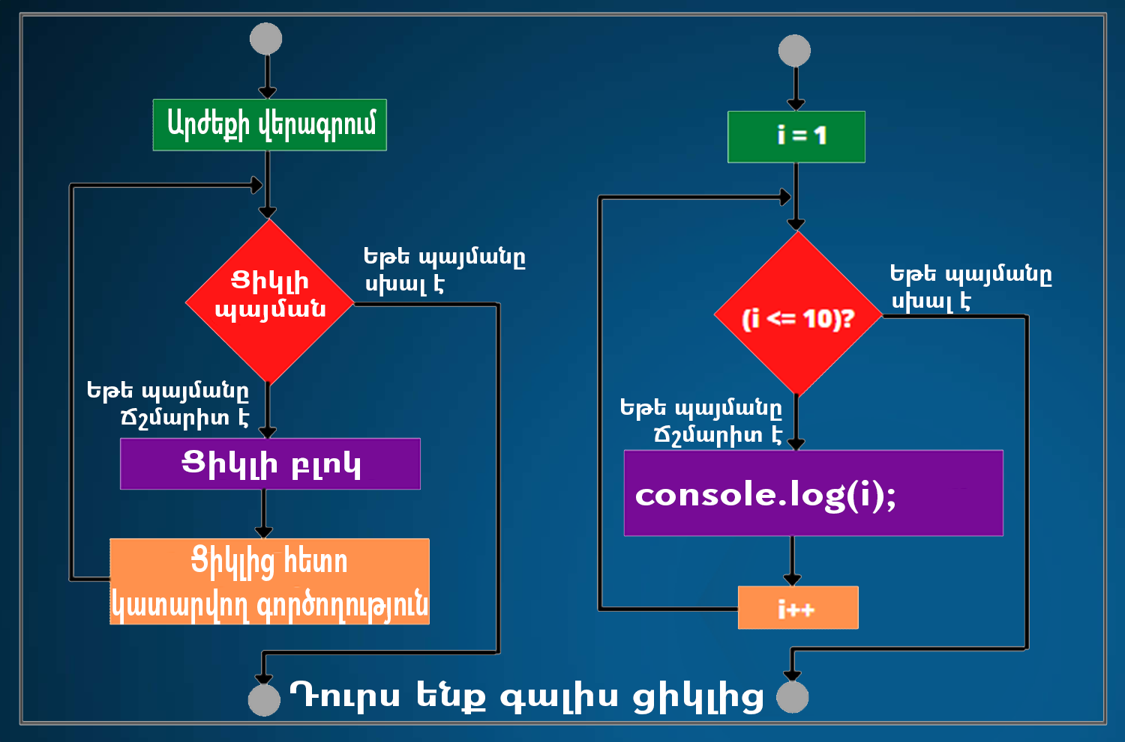
for ցիկլ

Slide 5
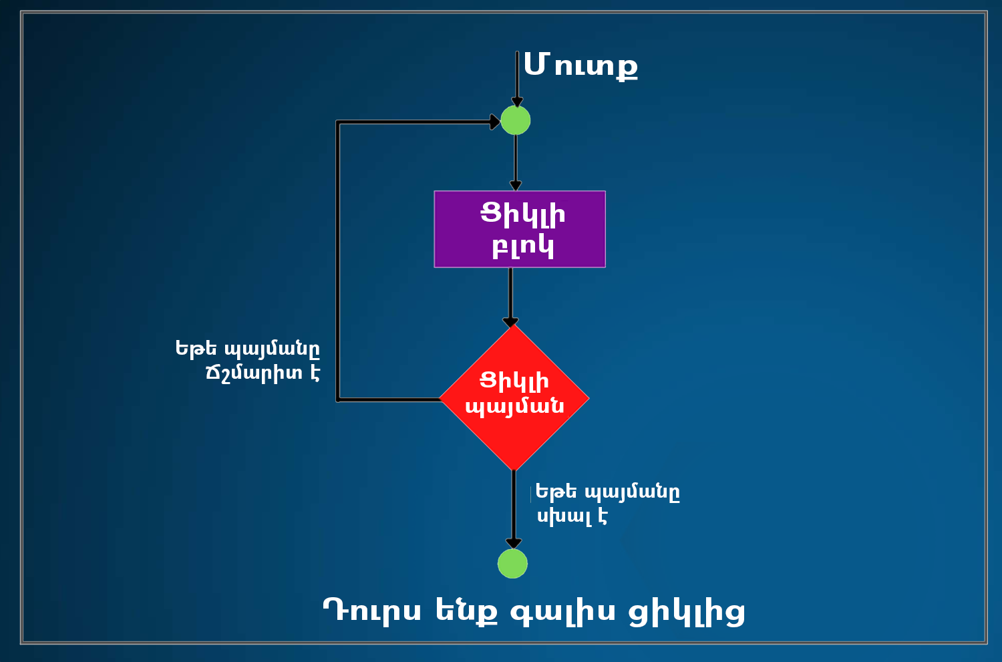
do while ցիկլ

Slide 6
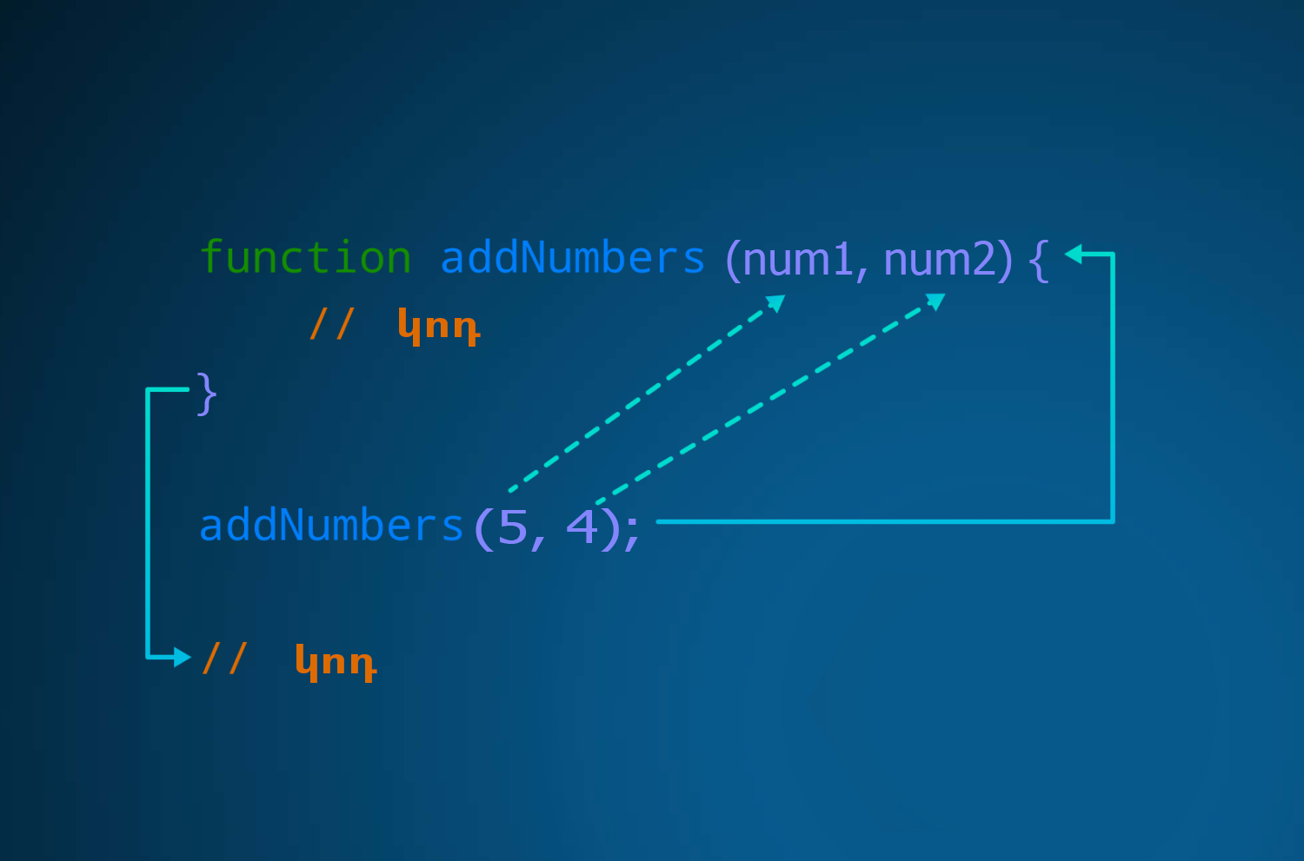
functions

Slide 7
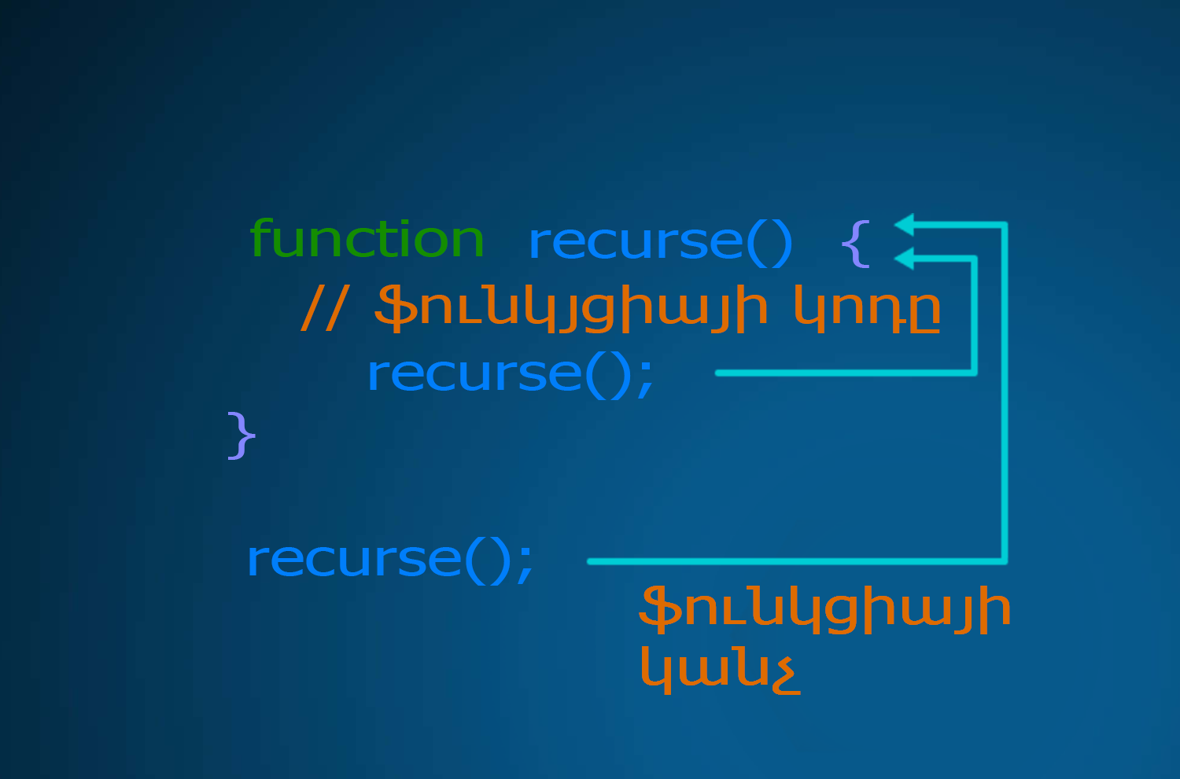
Recursive functions

Slide 8
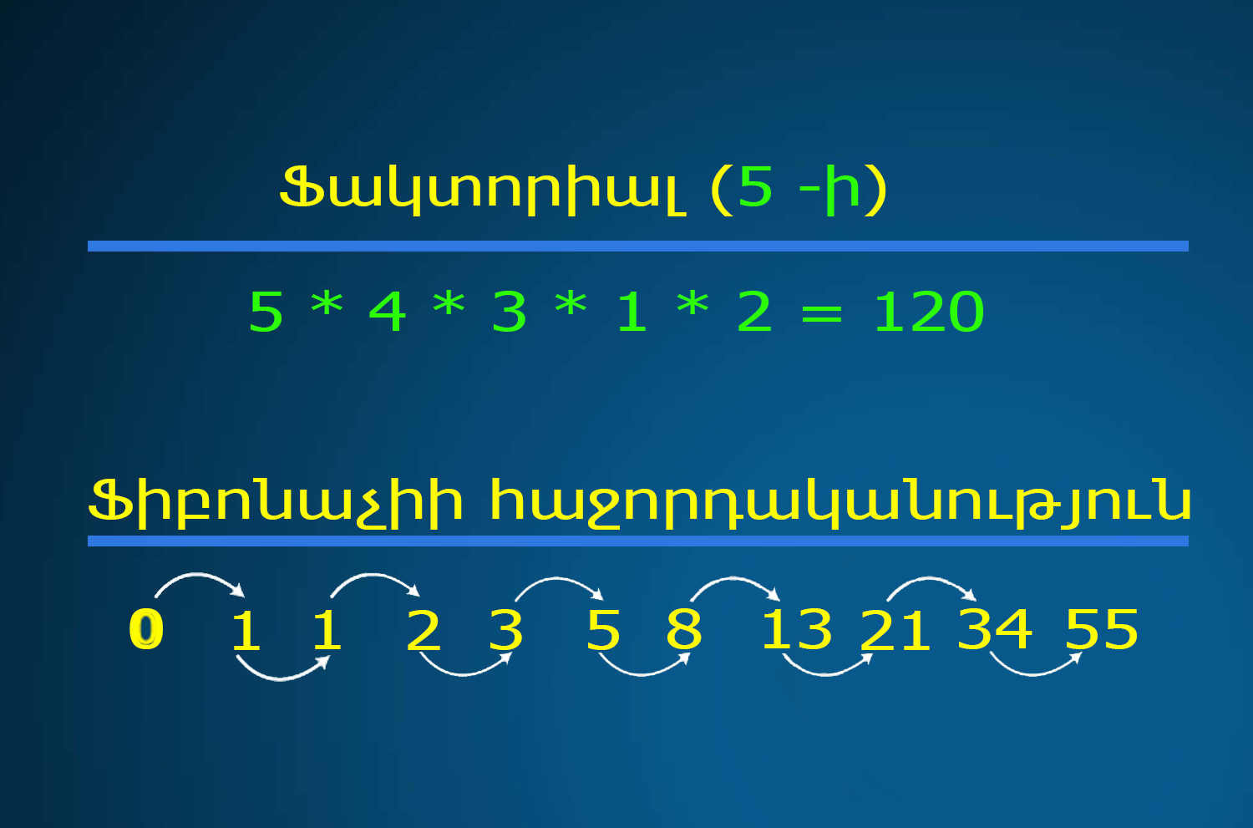
Ֆակտորիալ և ֆիբոնաչիի հաջորդականություն

